Slide 1
KLEURBEHEER
Bitmappers Computerclub – RiveN2012

Slide 2
Wat is kleur ?
Is een zeer moeilijke materie.
Verschil tussen groen van een berk of een eik?
1611 - Objectieve, wetenschappelijke manier.
CIE = Commission Internationale de l’ Eclairage.
Spectrale gevoeligheid van het oog is de basis.
We hebben 3 receptoren, zogenaamde kegeltjes.
Roodachtig, groenachtig en blauwachtig.
Ons oog “ kijkt “ in RGB.
Alle kleuren van het oog, genaamd “ gamut”.
Dit in een diagram gegoten.

Slide 3
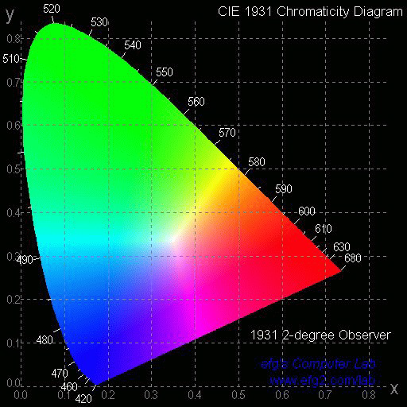
Gamut diagram

Slide 4
Fout diagram ?
Hoe kan dat?
Niet het volledige gamut weer te geven.
Papier, printers, schermen, enz…. hebben een verschillend bereik.
Maar zeer goed dat er een norm is.
Is onmisbaar voor een correcte communicatie over kleur.
Verbeteringen hebben te maken met de manier waarop kleuren voorgesteld worden.
1976 = CIE L*a*b* ( ruimtelijk model ).

Slide 5
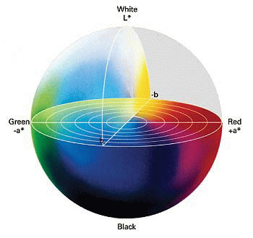
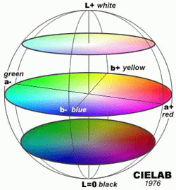
CIE L*a*b*
Ruimtelijk model met 3 assen.
L = luminositeit.
a = rood-groen.
B = geel- blauw.

Slide 6
CIE L*a*b*
Is de STANDAARD voor het beschrijven van natuurlijke kleuren.
Ook bekend onder de naam CIELAB.
Alle kleuren zichtbaar voor menselijk oog zitten erin.
Wij kunnen die kleuren zien !
Probleem = weergave op apparaten.
Gamut van apparaat is onvoldoende.
Kleuren zijn apparaat-AFHANKELIJK.
Kleuren die wij zien zijn apparaat-ONAFHANKELIJK.

Slide 7
Apparaten
Beeldscherm, camera, enz……
Printer is speciaal geval.
Combinatie printer, papier, inkt is een apparaat.
Met andere papieren of inkten = ander resultaat.
Kleurbereik apparaten.
Bepaald en beperkt door de PRIMAIRE kleuren.
Rood, groen en blauw.
Kleuren die wij zien zijn mengvormen van de drie PRIMAIRE kleuren.

Slide 8
Apparaten - beeldscherm
Beeldscherm gebruikt kleurstoffen.
Rood, groen en blauw.
Beeldscherm kan alleen kleuren tonen uit mengeling met de drie aanwezige kleurstoffen.
Kleurbereik of “ gamut “ is afhankelijk van de gebruikte kleurstoffen.
Beeldscherm “ A” gebruikt stoffen met een diepere kleur.
Beeldscherm “ B” gebruikt stoffen met een minder diepe kleur.
Gevolg : “A” zal beter zijn dan “B”.

Slide 9
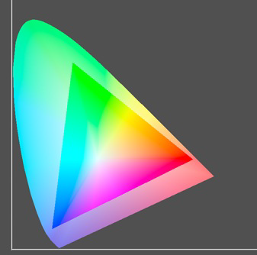
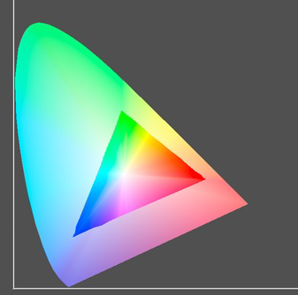
Apparaten - beeldscherm
Links = beeldscherm van goede kwaliteit.
Rechts = laptop van goede kwaliteit.

Slide 10
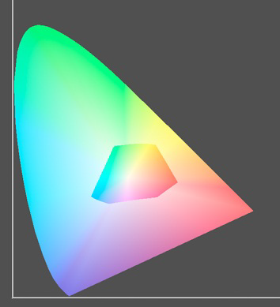

Apparaten - papier
Links = krantenpapier.
Rechts = gecoat papier.

Slide 11
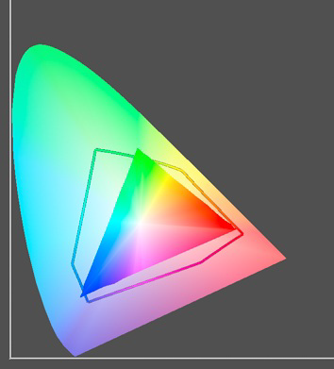
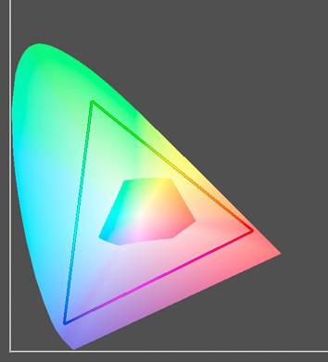
Apparaten – scherm + papier
Links = laptop + gecoat papier.
Rechts = monitor + krantenpapier.

Slide 12
PAUZE – PAUSA – POZASTAVIT BREAK – INTERVAL – INTERLUDE TIME OUT – WAIT – RECESS PAUZE – PAUSA – POZASTAVIT – BREAK INTERVAL – INTERLUDE – TIME OUT – WAIT – RECESS - PAUZE PAUSA – POZASTAVIT – BREAK INTERVAL – INTERLUDE – TIME OUT – WAIT – RECESS

Slide 13
Kleurbeheer
Zorgt ervoor dat apparaten samenwerken.
Exact weergeven is onmogelijk.
2 pijlers : kleurruimte + kleurprofiel.
Kleurruimte is theoretische bepaling door wijze mannen.
Belangrijkste eigenschap = gamut.
1966 : Ontstaan van sRGB.
Monitor geen kleuren die buiten bereik vallen.
Basis van hoogwaardige monitor is GAMUT van sRGB.
sRGB is belangrijkste kleurruimte.

Slide 14
Kleurruimte
Alles op internet is sRGB.
Digitale camera’s standaard op sRGB.
Bij printen is er een probleem.
Kunnen afbeeldingen drukken die buiten sRGB vallen.
1998 : Ontstaan van AdobeRGB
Verschil duidelijk zichtbaar.
Voordeel : afbeeldingen kunnen gedrukt worden met meer kleuren.
Nadeel : niet meer zichtbaar op monitor.

Slide 15
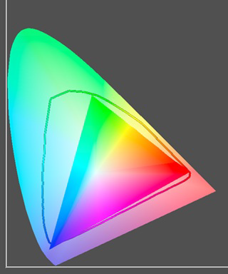
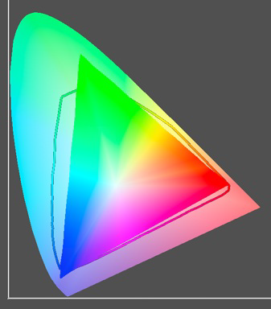
Kleurruimte – sRGB & AdobeRGB
Links = sRGB + printer met papier.
Rechts = AdobeRGB + printer met papier.

Slide 16
Kleurprofiel
Verdere stap dan kleurruimte.
Beschrijft het individuele gedrag van apparaat.
Principe is monitor in staat om sRGB weer te geven.
Toch verschillen bij zelfde merk en type monitor.
Individuele correctie = kalibratie.
Toestellen zijn te koop.
Bitmappers : toestel voor leden.
Xrite I1 Display Pro

Slide 17
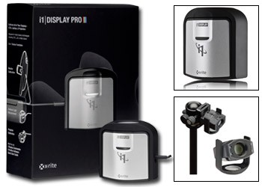
xRite I1 Display Pro
Voor monitor, omgeving en projector.

Slide 18
Informatie
Kleurprofielen Windows:
Configuratiescherm : Kleurbeheer.
C:\windows\system32\spool\drivers\color.
*.icc = kleurruimte.
*.icm = kleurprofiel.
Beheer is Color Matching Module = CMM.
Windows = ICM ( Image Color Management ).
Photoshop = ACE ( Adobe Color Engine ).

Slide 19
EINDE

